Slide 1
Unirep 2020 Immobiliarsachenrecht
Thomas Hoeren

Slide 2
Grundstücke
Öffentliches Baurecht: Teilgebiet des öffentlichen Rechts, genauer gesagt des besonderen Verwaltungsrechts
Getrennt in Bauplanungsrecht und Bauordnungsrecht
Flächennutzungsplan -> Bebauungsplan
§§ 30 ff. BauGB
Im Geltungsbereich eines Bebauungsplans nach § 31 BauGB, im unbeplanten Innenbereich nach § 34 BauGB oder im Außenbereich nach § 35 BauGB
Zu trennen vom privaten Baurecht (BGB)

Slide 3
Übersicht

Slide 4
Grundstücke im BGB
§ 90: körperliche Gegenstände
Inklusive wesentlicher Bestandteile § 93: Bestandteile einer Sache die voneinander nicht getrennt werden können ohne dass der eine oder andere Teil zerstört oder in seinem Wesen verändert wird
Beispiele § 94: die mit dem Grund und Boden fest verbundenen Sachen, insbesondere Gebäude, streitig Einbauküchen

Slide 5
Beispiele § 94
Häuser
Garagen
Brücken
Mauern
Zäune
Wasser- und Gasleitungen
Grenzüberbau

Slide 6
Grundstücke im BGB
§ 95: Scheinbestandteile
Nach dem Willen des Verbindenden nur zu einem vorübergehenden Zweck mit dem Grund und Boden verbunden

Slide 7
Was ist Scheinbestandteil?
Beispiel: Die kreisfreie Stadt K ist Inhaberin des Grundstücks S-Weg. Früher betrieb sie selbst die Wasserversorgung und legte hierfür Rohre, u. a. auch unter dem Grundstück S-Weg. Später übertrug die Stadt K das zum Wasserwerk gehörende Vermögen der W-GmbH. Die W-GmbH ist der Meinung, dass auch die Leitung im Grundstück S-Weg nun in ihrem Eigentum stehe. Die K beantragt nun Feststellung, dass die Rohrleitung wesentlicher Bestandteil ihres Grundstücks geworden ist. Zu Recht?
BGH, Urt. v. 2.12.2005 – V ZR 35/05, NJW 2006, 990.

Slide 8
Was ist Scheinbestandteil?
siehe auch BGH, Urt. v. 7.4.2017 – V ZR 52/16, JuS 2017, 1020; JURA 2017, 1231; NJW 2017, 2099 zu Windkraftanlagen als Scheinbestandteil;
Verbindung zu einem vorübergehenden Zweck iSd § 95 Abs. 1 S. 1 BGB nicht deshalb ausgeschlossen, weil die Sache für gesamte (wirtschaftliche) Lebensdauer auf dem Grundstück verbleiben soll

Slide 9
Was ist Scheinbestandteil?
Auch Erbauung eines Hauses in Ausübung eines Nießbrauchs, Grunddienstbarkeit, Erbbaurecht (§ 94 Abs. 1 Satz 2)

Slide 10
Zubehör
Geregelt in § 97
Räumliches Verhältnis und eine dem wirtschaftlichen Zwecke dienen der Funktion
Kein Bestandteil der Sache

Slide 11
Zubehör
Beispiel: Der K hat 2009 ein Grundstück mit einem im Jahre 1750 erbauten Kappellengebäude von den Eheleuten P erworben. Auf der Giebelseite hing unter einem kleinen Vordach eine aus dem Jahre 1751 stammende Glocke, die in neuerer Zeit durch ein im Inneren des Gebäudes angebrachtes Läutewerk betrieben wurde. Die Gemeinde G hält sich für die Eigentümerin an der Glocke. Sie hatte im Jahre 1968 das Grundstück von der Evangelischen Kirche erworben und sofort an die Eheleute P übertragen, „ausgenommen die Glocke mit Läutewerk“. Die Glocke wurde weiterhin zu bestimmten Anlässen geläutet. G verlangt von K Herausgabe der Glocke. Zu Recht?
BGH, Urt. v. 25.5.1984 – V ZR 149/83, NJW 1984, 2277 – „Glockenfall“.

Slide 12
Zubehör
Kann nach § 929 ff. übereignet werden
Wichtig für § 311c: Verpflichtungen zur Verfügung über eine Sache erstrecken sich im Zweifel auch auf das Zubehör einer Sache
Wichtig für § 1120: Hypothek oder Grundschuld erstrecken sich auch auf ein Zubehör -> ZVG

Slide 13
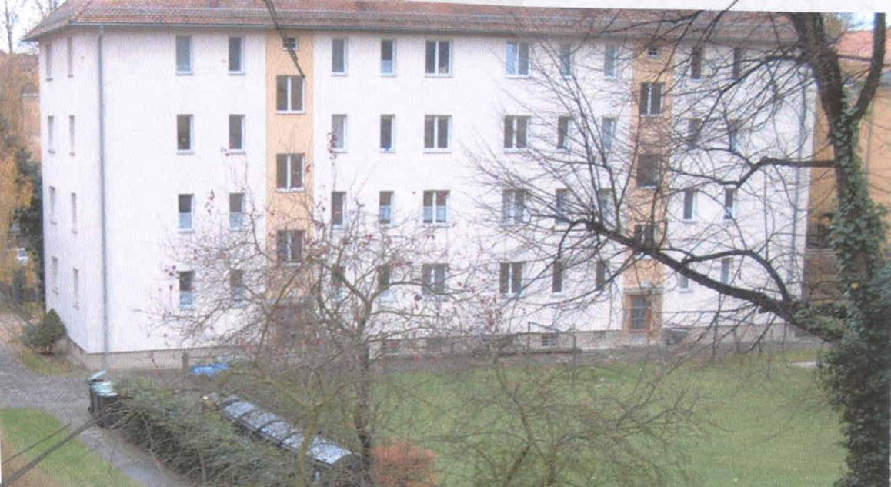
Fenster = wesentlicher Bestandteil des Gebäudes,
§ 94 Abs. 2 BGB
Gebäude = wesentlicher Bestandteil des Grundstücks, § 94 Abs. 1 BGB
Pflanzen = wesentlicher Bestandteil ,
§ 94 Abs. 1 BGB
Mülltonnen = Zubehör, § 97 Abs. 1 BGB
Grundsatz: § 93 BGB: wesentliche Bestandteile (Trennung ohne Zerstörung/ Veränderung nicht möglich) → einheitliches Rechtsschicksal (aber WEG, ErbbauRVO)
§ 97 BGB: Zubehör → „Zweifelsregelung“ §§ 311 c ,926 BGB

Slide 14
„Grundstück“ Begriff im Gesetz nicht definiert; Rechts- und Wirtschaftsverkehr unterscheiden verschiedene Grundstücksbegriffe
im natürlichen Sinn
abgegrenzter Teil der Erdoberfläche
im vermessungstechnischen Sinn
ein oder mehrere Grundstücke im natürlichen Sinn, die in der Katasterkarte
(Flurkarte) unter einer besonderen Flurstücksnummer verzeichnet sind;
= „Flurstück“/ „Parzelle“
im wirtschaftlichen Sinn
Bodenflächen, die eine wirtschaftliche Einheit bilden (z.B. Art. 4 I BayBO)
im Sinne des Grundbuchrechts und des Privatrechts
unabhängig von der Nutzungsart ein
oder mehrere Flurstücke (= Grundstücke im vermessungstechnischen
Sinn), die im Grundbuch unter einer laufenden Nummer im
Bestandsverzeichnis gebucht sind (§ 2 II, § 3 I GBO)

Slide 16
Rechte an Grundstücken
Eigentum
Dienstbarkeiten (§ 1018-1093)
Reallasten (§ 1105-1112)
Grundpfandrechte (§ 1113-1203)
Vorkaufsrecht (§ 1094-1104)
Daneben Erbbaurecht (ErbbauRG)
Daneben Wohnungseigentum (WEG)

